Slide 1
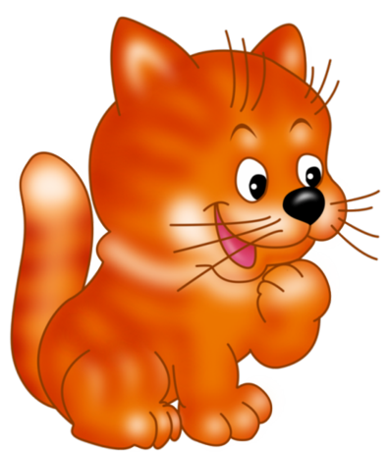
Придумывание сказки
с использованием счетных палочек
Как Кот Мячик искал
С чего всё началось?

Slide 2
Почему мяч убежал?

Slide 3
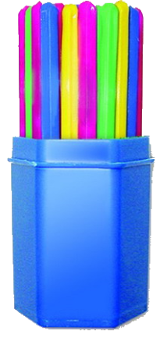
Пошел Кот Мачик искать
Что нужно построить, чтобы
цветам было прохладно?

Slide 4
Подсказка

Slide 5
Развесели цветы

Slide 6
Подсказка

Slide 7
Где Кот нашел Мячик и
как его спас

Slide 8
Подсказка

Slide 9
Чем закончилась сказка?

Slide 10
Подсказка

Slide 11
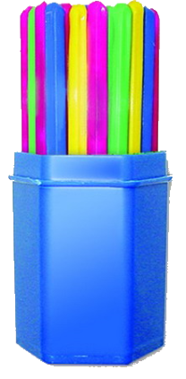
Молодец!

